Slide 1
সবাইকে মুজিবীয় শুচ্ছো
চলুন ভিডিওটি উপভোগ করি

Slide 2
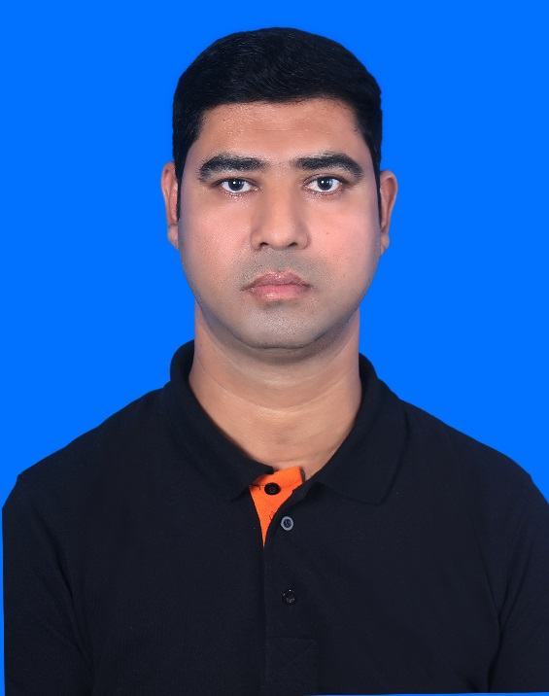
মোঃ রফিকুল ইসলাম
সহকারী শিক্ষক,
জেলা আইসিটি এ্যাম্বাসেডর, সিরাজগঞ্জ।

